Slide 1
§ 35. СССР в середине 1960-х — начале 1980-х гг.

Slide 2
Проверка д/з

Slide 3
План урока
Эпоха "развитого социализма"
Общественно-политическая жизнь
Внешняя политика

Slide 4
1. Эпоха «развитого социализма»

Slide 5
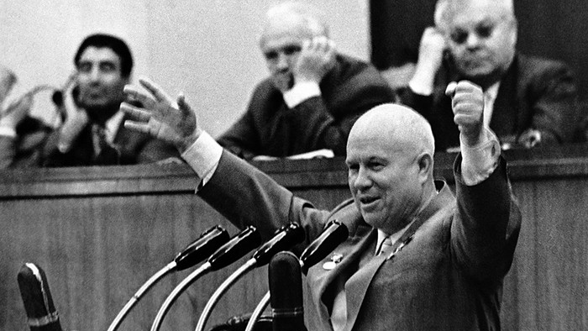
1964 г. – отстранение Н. С. Хрущева от власти

Slide 6
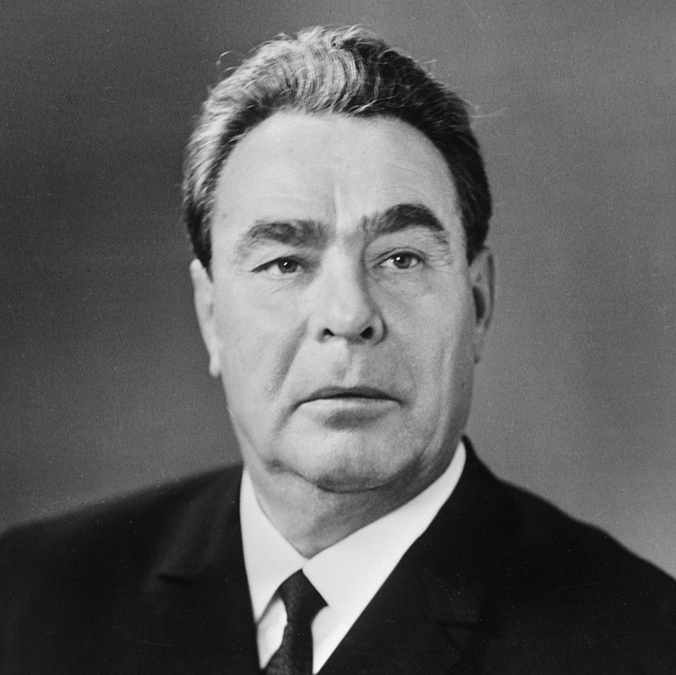
Леонид Ильич Брежнев
советский государственный и партийный деятель, занимавший высшую руководящую должность в КПСС в течение 18 лет (с 1964 и до своей смерти в 1982 году),

Slide 7
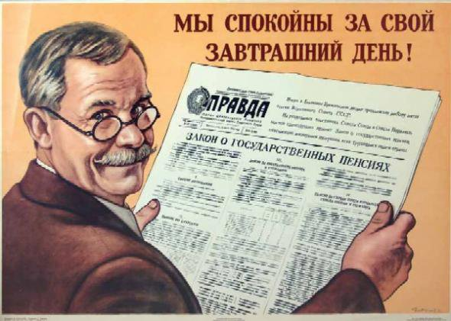
Эпоха развитого социализма
Период в истории СССР, связанный с правлением Л. И. Брежнева

Slide 8
1964 г. – начало 1970-х
Проведение экономических реформ
Оживление сельскохозяйственного и промышленного производства
Массовое строительство заводов и фабрик

Slide 9
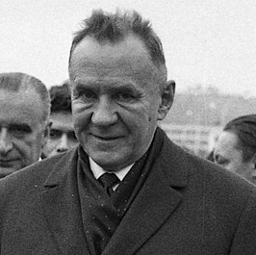
Реформы Косыгина
реформа экономической политики Советского Союза, проводимая в рамках Золотой Пятилетки 1966—1970 годов

Slide 10
Основные мероприятия
увеличение государственных расходов на расширение учреждений здравоохранения, образования и культуры
повышение закупочных цен на сельскохозяйственные продукты, введение надбавок к ценам на сверхплановую продукцию и гарантированной оплаты труда колхозников
сокращение плановых показателей в промышленности, перевод предприятий на хозрасчёт

Slide 11
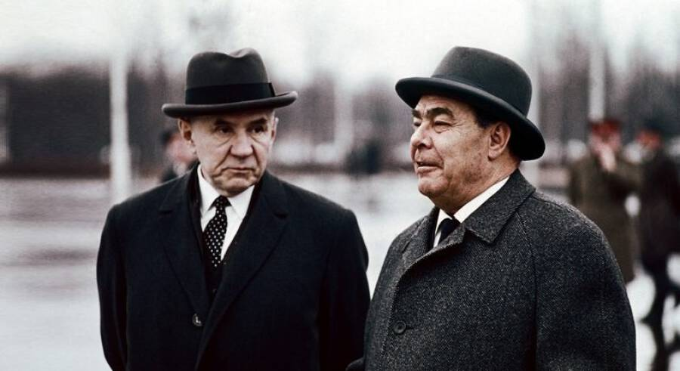

Slide 12
Итоги реформ
Рост промышленного производства в полтора раза
Было построено более 1900 предприятий
к концу 1960-х гг. реформу пришлось свернуть, так как стало ясно, что плановую экономику не удается совместить с отдельными приемами рыночных отношений
Государство вновь перешло к жесткой административно-командной системе

Slide 13
1970-е – начало 1980-х гг.
Возвращение к командно-административным методам управления
Открытие месторождений нефти в Сибири и увеличение ее продажи за границу
К концу 70-х гг. продажа нефти позволила оживить экономическое развитие
В начале 80-х гг. вместе с падением цен на нефть в СССР начались серьезные финансовые трудности
Эпоха Застоя

Slide 14
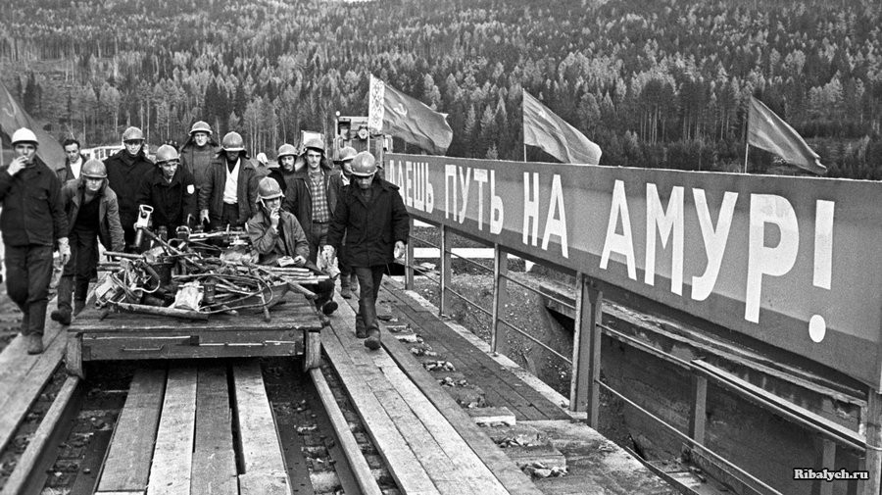
Строительство Байкало-Амурской магистрали

Slide 15
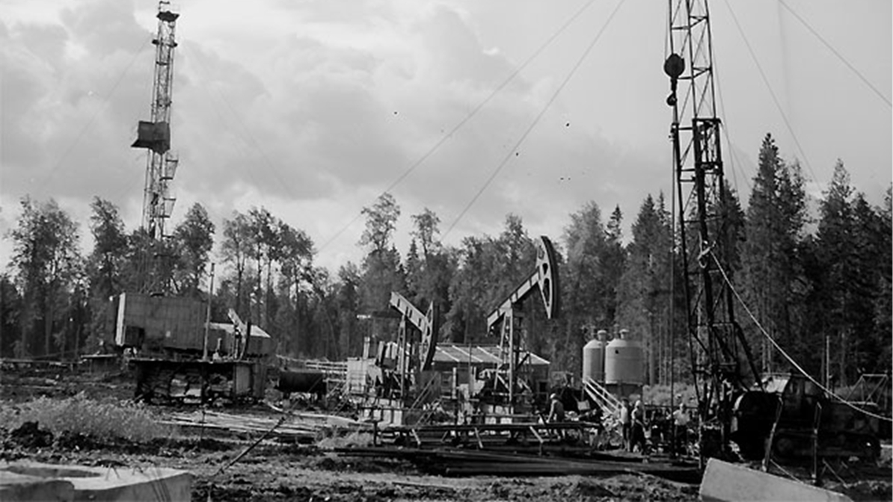

Slide 16
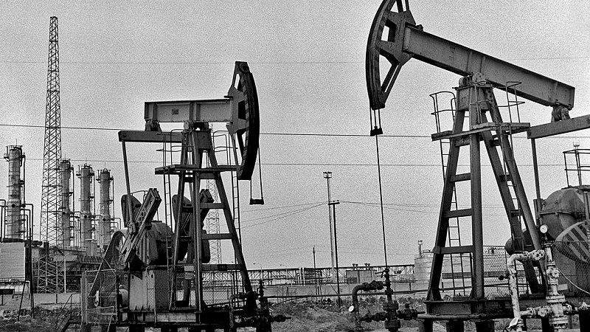

Slide 17
2. Общественно-политическая жизнь

Slide 18
Основные положения
Постепенный отказ от идеи построения коммунизма и переход к построению «развитого социализма»
В начале 1970-х гг. усилился идеологический контроль за средствами массовой информации, учреждениями образования и культуры. Стала более заметной по сравнению с хрущевским периодом непримиримость властей к инакомыслию
В среде научной и творческой интеллигенции возникло диссидентское движение, т. е. движение несогласных с господствующими идеологией и властью

Slide 19
Наиболее известные диссиденты
А. Солженицын
В. Некрасов
И. Бродский
А. Галич
А. Тарковский

Slide 20
3. Внешняя политика

Slide 21
Основные события Холодной войны
1970 г. – советско-германский договор о признании ГДР и ФРГ
1972 г. - визит президента Никсона в Москву, договор об вооружениях
1973 г. – договор об предотвращении ядерной войны
1975 г. – заключительный акт Совещания по безопасности и сотрудничеству в Европе

Slide 22
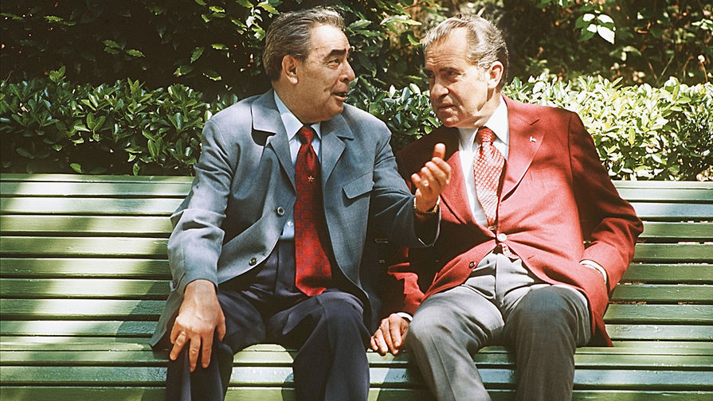

Slide 23
Другие особенности внешней политики
Советский Союз оказывал помощь Демократической Республике Вьетнам в ее борьбе против США(1964—1973), арабским странам в ходе и после начала арабо-израильской войны на Ближнем Востоке (1967)
При поддержке СССР Ангола, Мозамбик, Гвинея (Бисау) в середине 1970-х гг. добились освобождения от Португалии
После ввода в Чехословакию в 1968 г. войск СССР, Польши, Венгрии, ГДР и Болгарии усилился раскол среди социалистических стран. Китай, Румыния, Югославия также все больше отдалялись от Советского Союза, о выходе из ОВД заявила Албания.
Обострение советско-китайских отношений в конце 1960-х гг. даже привело к вооруженным столкновениям на границе

Slide 24
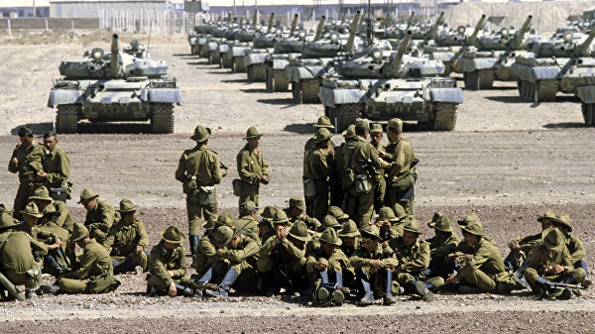
1979 г. - ввод войск в Афганистан

Slide 25
Контроль знаний

Slide 26
Домашнее задание

Slide 27

Тест, д/з, отметки, онлайн-урок

